Slide 1
Тема 1.4. Порядок оформления рецептов

Slide 2
РЕЦЕПТ
это письменное обращение специалиста, выписавшего его, к провизору (фармацевту) об изготовлении и отпуске лекарства.
Рецепт является
медицинским документом, служащим основанием для отпуска лекарств из аптеки;
юридическим документом, так как врач, выписавший рецепт, провизор, принявший рецепт и отпустивший лекарство, и фармацевт, изготовивший ЛП, несут юридическую ответственность в случае неправильного выписывания, изготовления и отпуска лекарств;
финансовым документом, так как стоимость лекарства оплачивается больным или возмещается аптеке из бюджетов различных уровней.

Slide 3
Приказ Министерства здравоохранения РФ от 24 ноября 2021 г. N 1094н "Об утверждении Порядка назначения ЛП, форм рецептурных бланков на ЛП, Порядка оформления указанных бланков, их учета и хранения, форм бланков рецептов, содержащих назначение НС или ПВ, Порядка их изготовления, распределения, регистрации, учета и хранения, а также Правил оформления бланков рецептов, в том числе в форме электронных документов"

Slide 4
Порядок назначения ЛП. Общие положения
Назначение ЛП осуществляется лечащим врачом, фельдшером, акушеркой, ИП, осуществляющими медицинскую деятельность.
Медицинский работник, оформивший рецепт с нарушением настоящего порядка, или руководитель медицинской организации обеспечивают своевременное переоформление требуемого для пациента рецепта.
Сведения о назначенных препаратах вносятся в медицинскую документацию.

Slide 5
Порядок назначения ЛП. Общие положения
Рецепт оформляется на бумажном носителе за подписью мед. работника или в форме электронного документа с использованием усиленной квалифицированной электронной подписи (УКЭП).
Назначение и выписывание ЛП осуществляется медицинским работником по международному непатентованному наименованию (МНН), а при его отсутствии - группировочному или химическому наименованию.
NB! Все имеющиеся названия ЛП указаны в ГРЛС

Slide 6


В случае отсутствия МНН и группировочного или химического наименования, ЛП назначается и выписывается по торговому наименованию
Примеры: Теофедрин-Н, Пентанов ICN
При наличии медицинских показаний (индивидуальная непереносимость, по жизненным показаниям) по решению врачебной комиссии (ВК) МО осуществляется назначение и выписывание ЛП: не входящих в стандарты медицинской помощи; по торговым наименованиям. Решение врачебной комиссии оформляется отметкой.

Slide 7
Если одному лицу назначены 5 ЛП в сутки или 10 наименований в месяц, также должно быть решение ВК.
Назначение off-label — это использование ЛП по показаниям и иным параметрам, не упомянутым в инструкции. В этом случае также требуется отметка ВК.
Рецепт на ЛП может быть получен:
пациентом,
законным представителем
лицом, имеющим доверенность, оформленную в соответствии с законодательством РФ.

Slide 8
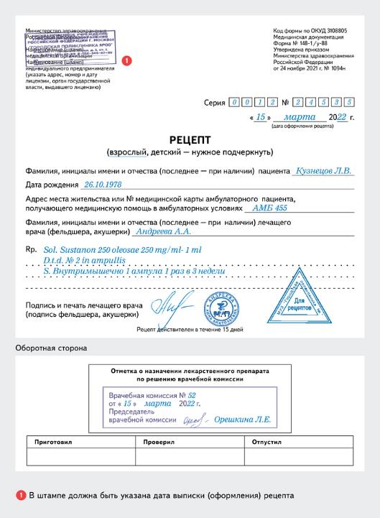
Пример оформления бланка по решению врачебной комиссии

Slide 9
Представление доверенности не требуется в случае получения рецепта на ЛП для инкурабельного больного на завершающем этапе его жизни лицом, осуществляющим уход за таким инкурабельным больным:
ему врач выдает документ, подтверждающий инкурабельное состояние больного, содержащий сведения о лице, которое будет получать ЛП по рецепту (фамилия, имя, отчество, вид, серия и номер документа, удостоверяющего личность), заверенный подписью и печатью данного медицинского работника, а также печатью медицинской организации.
Документ, подтверждающий инкурабельное состояние больного, остается в аптечной организации.
Факт выдачи рецепта на ЛП законному представителю или уполномоченному лицу фиксируется в медицинской документации пациента.

Slide 10
Запрещается выписывать рецепты на ЛП
медицинским работникам:
при отсутствии медицинских показаний;
на лекарственные препараты, не зарегистрированные на территории Российской Федерации;
на лекарственные препараты, используемые только в медицинских организациях;
индивидуальным предпринимателям, осуществляющим медицинскую деятельность, также запрещено выписывать рецепты на НС и ПВ, внесенные в списки II и III Перечня.

Slide 11
Бланк 107/у-НП предназначен для
наркотических и психотропных лекарственных препаратов списка II Перечня,
за исключением ЛП в виде трансдермальных терапевтических систем и за исключением ЛП, содержащих наркотическое средство в сочетании с антагонистом опиоидных рецепторов.

Slide 12
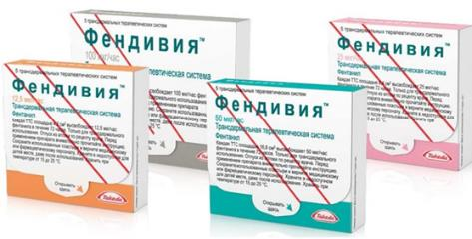


Бланк №148-1/у-88
НС и ПВ списка II Перечня в виде ТТС (например, фентанил);
НС списка II Перечня, содержащих НС в сочетании с антагонистом опиоидных рецепторов (бупренорфин+налоксон, оксикодон+налоксон);

Slide 13

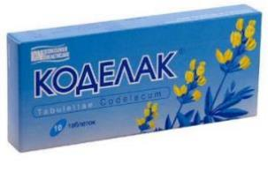



Бланк №148-1/у-88 (подпункт 2 пункта 9 Приказа)
комбинированных лекарственных препаратов, содержащих:
а) кодеин или его соли (в пересчете на чистое вещество) в количестве до 20 мг включительно (на 1 дозу твердой лекарственной формы) или в количестве до 200 мг включительно (на 100 мл или 100 г жидкой лекарственной формы для внутреннего применения);
Каффетин
Коделак
Коделанов
Терпинкод
Юниспаз

Slide 14
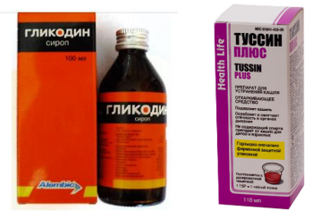
Бланк №148-1/у-88
б) псевдоэфедрина гидрохлорид в количестве, превышающем 30 мг, и до 60 мг включительно (на 1 дозу твердой лекарственной формы);
в) псевдоэфедрина гидрохлорид в количестве, превышающем 30 мг, и до 60 мг включительно в сочетании с декстрометорфаном гидробромидом в количестве, превышающем 10 мг, и до 30 мг включительно (на 1 дозу твердой лекарственной формы);
г) декстрометорфана гидробромид в количестве до 200 мг включительно (на 100 мл или 100 г жидкой лекарственной формы для внутреннего применения);
Гликодин сироп
Туссин плюс сироп

Slide 15
Бланк №148-1/у-88
д) эфедрина гидрохлорид в количестве, превышающем 100 мг, и до 300 мг включительно (на 100 мл или 100 г жидкой лекарственной формы для внутреннего применения);
е) эфедрина гидрохлорид в количестве до 50 мг включительно (на 1 дозу твердой лекарственной формы);
ж) фенилпропаноламин в количестве до 75 мг включительно (на 1 дозу твердой лекарственной формы) или до 300 мг включительно (на 100 мл или 100 г жидкой лекарственной формы для внутреннего применения);

Slide 16

Бланк №148-1/у-88
з) фенобарбитал в количестве до 15 мг включительно в сочетании с кодеином (или его солями) независимо от количества (на 1 дозу твердой лекарственной формы);
Пенталгин плюс (Пентанов плюс)
Пенталгин Н
Пенталгин ICN
Пиралгин
Седальгин нео
Седал М
Тетралгин

Slide 17
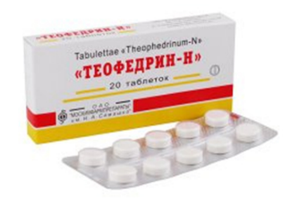
Бланк №148-1/у-88
и) фенобарбитал в количестве до 20 мг включительно в сочетании с эфедрином гидрохлоридом независимо от количества (на 1 дозу твердой лекарственной формы);
к) хлордиазепоксид в количестве, превышающем 10 мг, и до 20 мг включительно (на 1 дозу твердой лекарственной формы).
Теофедрин-Н

Slide 18
Бланк №148-1/у-88
ЛП индивидуального изготовления, содержащих НС или ПВ списка II Перечня, и другие фармакологические активные вещества в дозе, не превышающей ВРД, и при условии, что этот комбинированный лекарственный препарат не является наркотическим или психотропным лекарственным препаратом списка II Перечня;
ЛП, включенных в перечень ЛС для медицинского применения, подлежащих предметно-количественному учету.

Slide 19
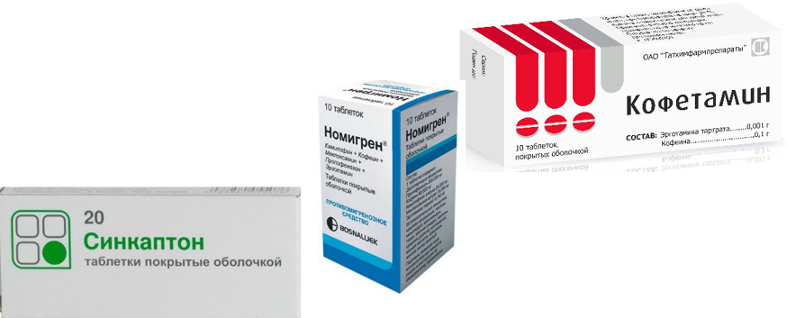
Бланк 107-1/у
1) лекарственных препаратов, не указанных выше;
2) комбинированных лекарственных препаратов, содержащих:
а) эрготамина гидротартрат в количестве до 5 мг включительно (на 1 дозу твердой лекарственной формы);
Кофетамин
Номигрен
Синкаптон

Slide 20
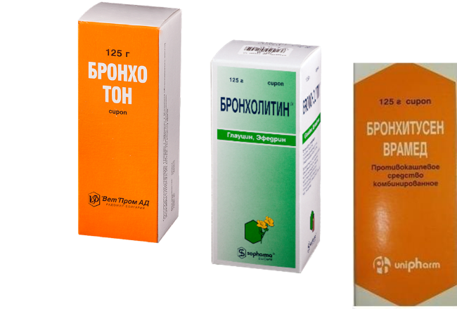
Бланк 107-1/у
б) эфедрина гидрохлорид в количестве до 100 мг включительно (на 100 мл или 100 г жидкой лекарственной формы для внутреннего применения);
Бронхотон
Бронхолитин
Бронхитусен Врамед

Slide 21

Бланк 107-1/у
в) псевдоэфедрина гидрохлорид в количестве, не превышающем 30 мг (на 1 дозу твердой лекарственной формы);
г) псевдоэфедрина гидрохлорид в количестве, не превышающем 30 мг, в сочетании с декстрометорфаном гидробромидом в количестве, превышающем 10 мг, и до 30 мг включительно (на 1 дозу твердой лекарственной формы);
Каффетин Колд

Slide 22

Бланк 107-1/у
д) декстрометорфана гидробромид в количестве, превышающем 10 мг, и до 30 мг включительно (на 1 дозу твердой лекарственной формы);
Тофф плюс капсулы

Slide 23
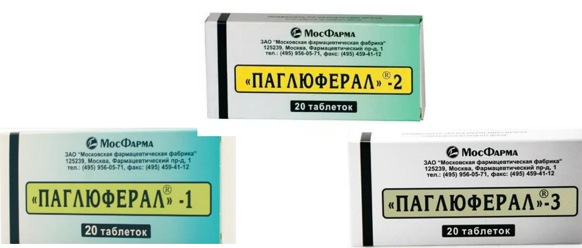
Бланк 107-1/у
е) фенобарбитал в количестве, превышающем 20 мг, и до 50 мг включительно (на 1 дозу твердой лекарственной формы);
Паглюферал

Slide 24
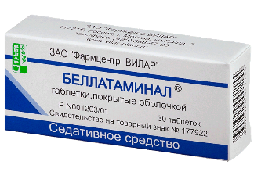
Бланк 107-1/у
ж) фенобарбитал в количестве до 20 мг включительно в сочетании с эрготамином гидротартратом независимо от количества (на 1 дозу твердой лекарственной формы);
Беллатаминал
з) хлордиазепоксид в количестве до 10 мг включительно (на 1 дозу твердой лекарственной формы).
Амиксид

Slide 25
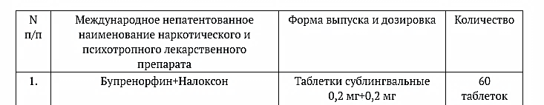
В приказе есть Приложение №1, в котором указаны те ЛС, для которых установлено предельное количество на один рецепт (всего 15 наименований).
Приложение N 1 к приказу 1094н
При назначении ЛП запрещается превышать количество НС или ПВ, которое может быть выписано в одном рецепте, установленное Приложением №1, за исключением:

Slide 26
1) Количество ЛП, подлежащих ПКУ, при оказании пациентам, нуждающимся в длительном лечении, первичной медико-санитарной помощи и паллиативной медицинской помощи может быть увеличено с учетом клинических рекомендаций не более чем в 2 раза по сравнению с количеством НС или ПВ, которое может быть выписано в одном рецепте.
2) Рецепты на ЛП, включенные в перечень ПКУ, для лечения пациентов с хроническими заболеваниями могут оформляться на курс лечения до 60 дней.
В первом случае, а также, если курс лечения составляет более 30 дней дополнительно на рецептах производится надпись "По специальному назначению", отдельно заверенная подписью медицинского работника и печатью медицинской организации "Для рецептов".

Slide 27
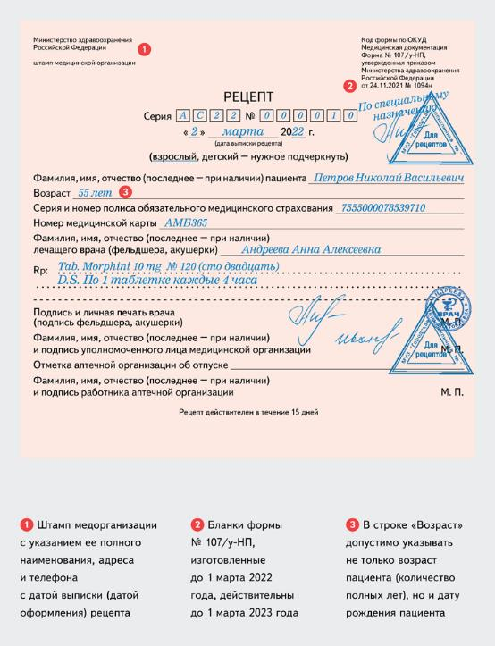
Оформление
назначения ЛП
с превышением
предельного количества
НС на один рецепт

Slide 28
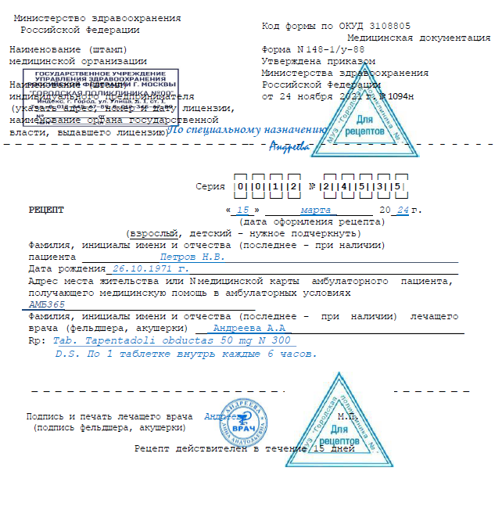
Ошибка!
Тапентадол - ПКУ
Курс более 60 дней.
Отпускаем на курс 60 дней – 240 таблеток

Slide 29
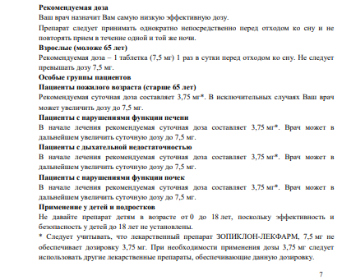
При назначении препаратов ПКУ, доза которых превышает высший однократный прием, медицинский работник обозначает дозу прописью с проставлением восклицательного знака.
В ином случае рецепт недействителен.
Превышение ВСД не делает рецепт недействительным, если в инструкции нет иных указаний
(с этической точки зрения лучше сначала связаться с врачом)

Slide 30
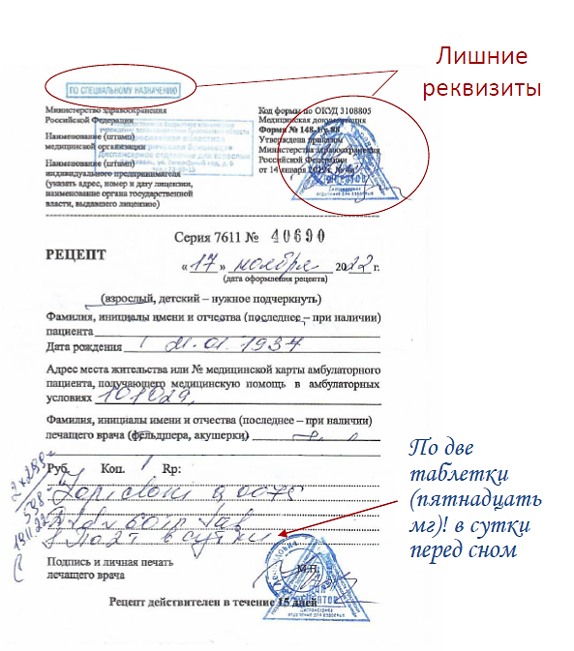
Здесь ВСД = ВРД.
Следует оформить
соответствующим образом.

Slide 31
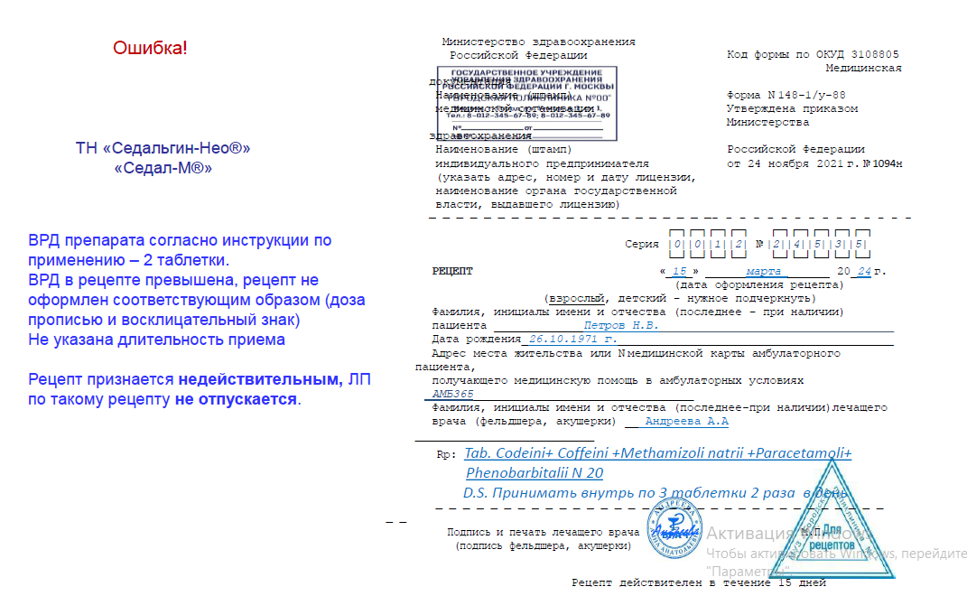

Slide 32
Состав ЛП, ЛФ и обращение медицинского работника к фармацевтическому работнику об отпуске ЛП выписываются на латинском или русском языке в родительном падеже, за исключением электронных рецептов (только на русском).
Если рецепт выписан на русском ВСЕ слова пишутся полностью. Сокращений нет.
Допустимые к использованию рецептурные сокращения предусмотрены приложением N 2 к приказу №1094н

Slide 33
Приложение N 2 к приказу N 1094н Рекомендованные к использованию сокращения при оформлении рецептов (всего 61 пункт)
п/п | Сокращение | Полное написание | Перевод
1. | аа | ana | по, поровну
2. | ас, acid. | acidum | кислота
3. | aer. | aerozolum | аэрозоль
4. | amp. | ampulla | ампула
5. | aq. | aqua | вода
6. | aq. purif. | aqua purificata | вода очищенная
7. | but. | butyrum | масло (твердое)
8. | caps. | capsula | капсула

Slide 34
Способ применения ЛП обозначается с указанием дозы, частоты, времени приема относительно сна (утром, на ночь) и его длительности, а для ЛП, взаимодействующих с пищей, - времени их употребления относительно приема пищи (до еды, во время еды, после еды).
При оформлении назначения готового ЛП количество действующих веществ указывается в соответствии с инструкцией к препарату.
Если врач выписал правильно, но в инструкции 500mg, а в рецепте 0,5 – ошибкой считать не будем.
При выписывании рецепта на ЛП индивидуального изготовления количество жидких фармацевтических субстанций указывается в миллилитрах, граммах и каплях, а твердых и сыпучих - в граммах.

Slide 35
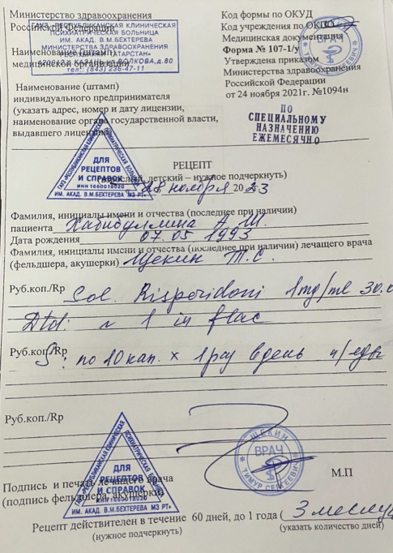
Штамп МО+
дата выписки рецепта
107-1/у
МЗ РФ пояснил: дата выписки
на штампе МО
необязательна
Отметка
«по специальному назначению»
Дата оформления
Подпись врача
Печать врача
Срок действия рецепта
в днях
Для рецепта на бланке
N 107-1/у, наличие печати
"Для рецептов" не является обязательным, если нет отметки
«По специальному назначению»

Slide 36
На одном рецептурном бланке формы N 107-1/у разрешается осуществлять назначение только одного наименования ЛП, относящегося по АТХ к:
антипсихотическим средствам (код N05А),
анксиолитикам (код N05B),
снотворным и седативным средствам (код N05C),
антидепрессантам (код N06A)
и не подлежащего предметно-количественному учету,
До трех наименований ЛП – для иных ЛП, не отнесенных к вышеуказанным АТХ.
На одном рецептурном бланке формы N 148-1/у-88 разрешается осуществлять назначение только одного наименования ЛП.

Slide 37
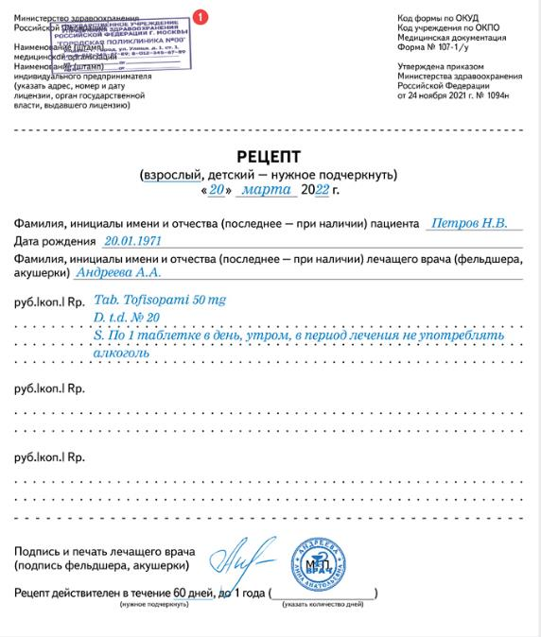
На рецептах формы
№ 107–1/у
можно выписать
только
одно наименование
анксиолитика
(транквилизатора)

Slide 38
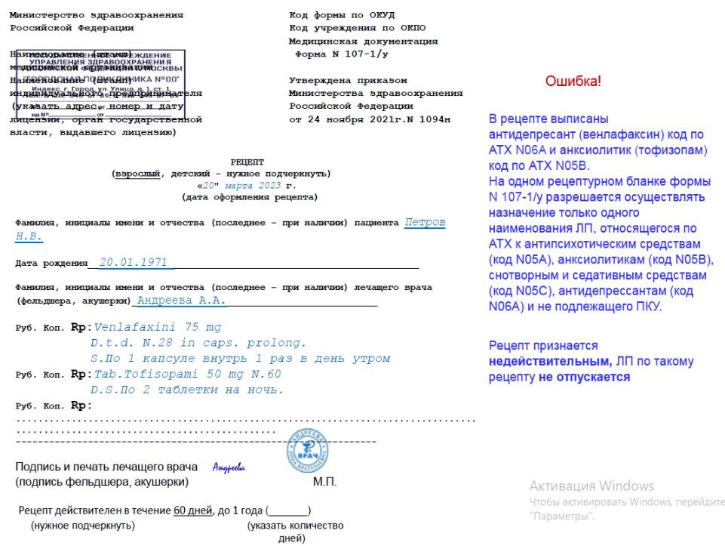

Slide 39
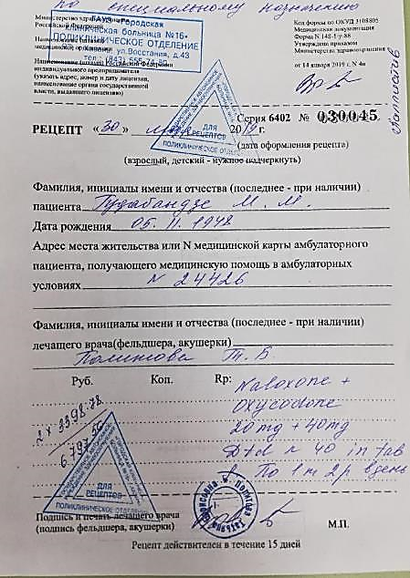
148-1/у-88
Штамп МО
с датой выписки
Отметка «по специальному
назначению»
Серия и номер
(всегда типографские)
Дата оформления
Указание и адреса места жительства (с индексом)
и номера медицинской карты пациента
не является ошибкой.
Печать врача
Подпись врача
Печать для рецептов

Slide 40
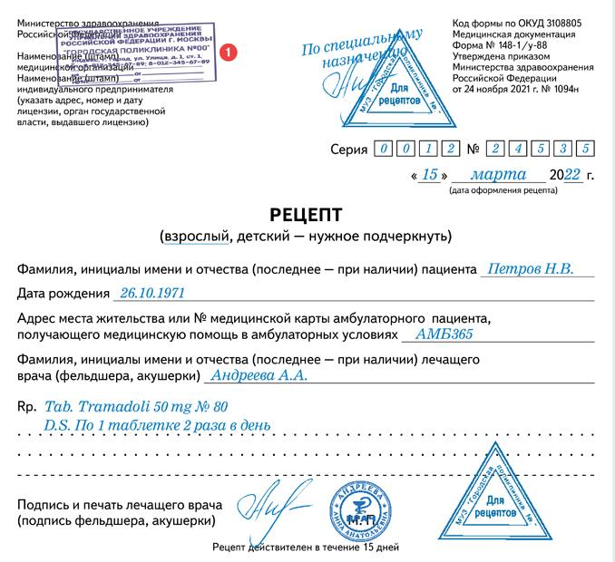

Slide 41
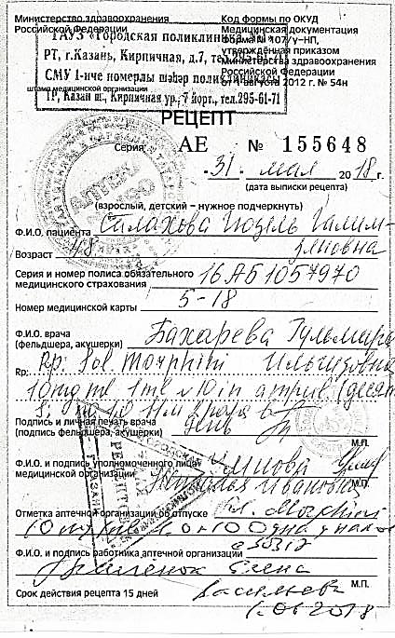
Можно заполнять и с помощью
печатающих устройств
Штамп МО с датой выписки
Серия типографская
Номер типографский
Дата выписывания
Ф.И.О полностью
Допустимо указание
даты рождения пациента
количество прописью!
Печать врача
Подпись врача
Ф.И.О. и подпись уполномоченного лица
МО
Печать для рецептов
(ставит уполномоченное лицо)

Slide 42
В случаях необходимости оформления рецепта на наркотический (психотропный) ЛП на дому в рамках оказания паллиативной медицинской помощи допускается предварительное заверение рецепта
штампом медицинской организации,
печатью медицинской организации "Для рецептов", которая проставляется лицом, уполномоченным руководителем медицинской организации, с указанием фамилии, имени, отчества и проставлением его личной подписи.

Slide 43
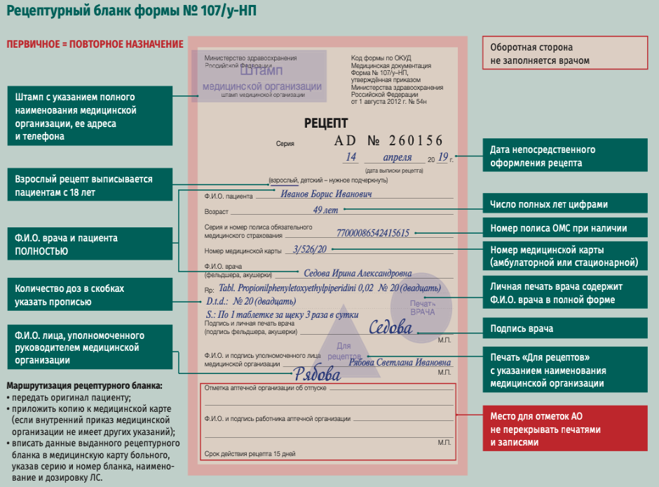

Slide 44
Сроки действия рецептов
на бланке формы N 148-1/у-88 – 15 дней,
формы N 107-1/у – от 60 дней до 1 года,
формы N 148-1/у-04(л) - 15 дней (на список II, III и комбинированные неучетные ЛП), 30 дней (90 дней – пенсионеры, инвалиды, хронические больные)
формы 107/у-НП – 15 дней.
указывается путем зачеркивания или подчеркивания.

Slide 45
В случае срока действия бланка 107-1/у до 1 года дополнительно:
Проставляется отметка «По специальному назначению» (если врач написал «по спец. назначению», это ошибкой не считаем)
Обозначается периодичность отпуска

Slide 46
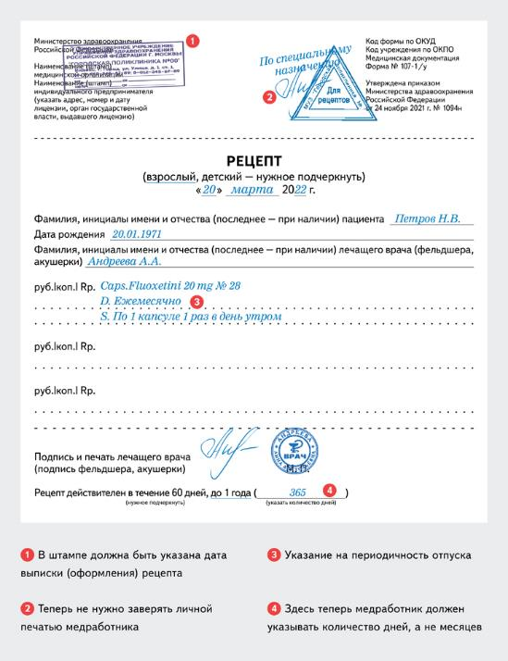
Оформление рецепта на
бланке формы
№ 107–1/у
со сроком действия
до одного года

Slide 47
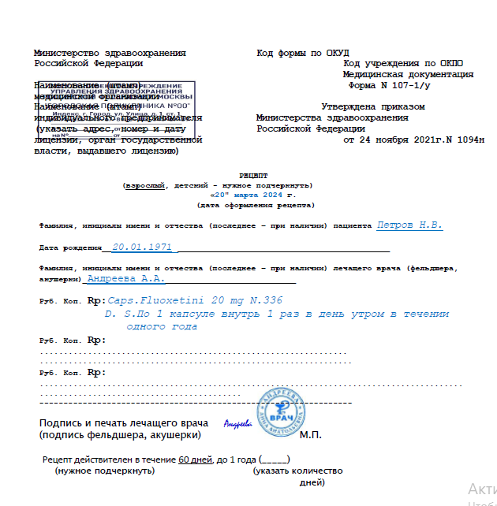
Флуоксетин – не ПКУ
Норм отпуска нет.
Ограничений по длительности курса, соответственно, тоже нет.
Рецепт верный.
Отпускаем без ограничений.
336таб. = 28таб х 12мес

Slide 48
Понятие о фармацевтической экспертизе рецепта, порядок действий
Фармацевтическая экспертиза рецепта – это проверка соответствия поступивших рецептов нормам действующего законодательства
Рецепт должен быть выписан четко и разборчиво, чернилами или шариковой ручкой с обязательным заполнением всех предусмотренных в бланке граф.
Исправления в рецепте не допускаются.
При приеме рецептов и отпуске по ним ЛП целесообразно следовать определенному алгоритму действий

Slide 49
На первом этапе аптечный работник должен проверить соот­ветствие формы рецептурного бланка лекарственной прописи, на­личия обязательных и дополнительных реквизитов установленным правилам выписывания.
Любой рецепт, независимо от порядка оплаты лекарства и ха­рактера действия входящих в их состав медикаментов, должен содержать следующие основные (обязательные) реквизиты:
штамп МО (с указанием наименования МО, его адреса и телефона);
дату выписки рецепта; ФИО больного и его возраст; ФИО врача;
наименование и количество ЛП; подробный способ применения ЛП;
подпись и личную печать врача.
Дополнительные реквизиты рецептов зависят от состава ЛП и формы рецептурного бланка.

Slide 50
На следующем этапе аптечный работник оценивает правомочность лица, выписавшего рецепт.
Далее аптечный работник должен проверить правильность офор­мления прописи и способа применения ЛП.
В рецепте, требующем индивидуального изготовления, необ­ходимо проверить совместимость ингредиентов, входящих в со­став ЛП.
При оценке лекарственной прописи аптечный работник должен (ВРД и ВСД) ЛП с учетом возраста больного.
При необходимости проверяют нормы отпуска (приложение 1).

Slide 51
Все неправильно выписанные рецепты пога­шаются штампом «Рецепт недействителен» и возвращаются больному.
Рецепт, выписанный с нарушением установленных требований, считается недействительным.
Приказ МЗ РФ №259н от 29.04.25 «Об утверждении правил НАП…» требует ведение журнала регистрации неправильно выписанных рецептов.
Лечащий врач, в том числе частнопрактикующий, специалист со средним медицинским образованием несет ответственность в соответствии с законодательством РФ за необоснованно и (или) неправильно выписанный рецепт.

Slide 52
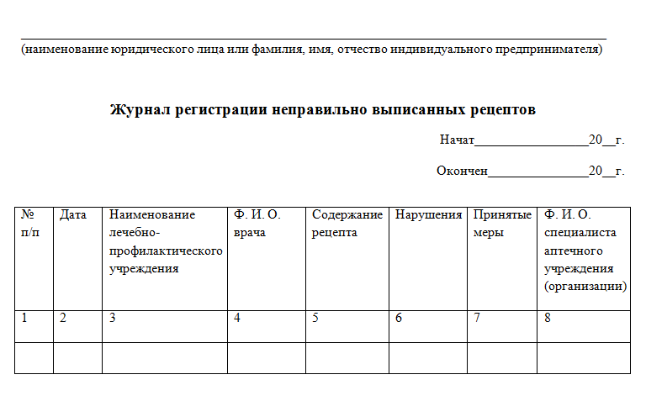
Форма журнала разрабатывается аптечной организацией самостоятельно

Slide 53
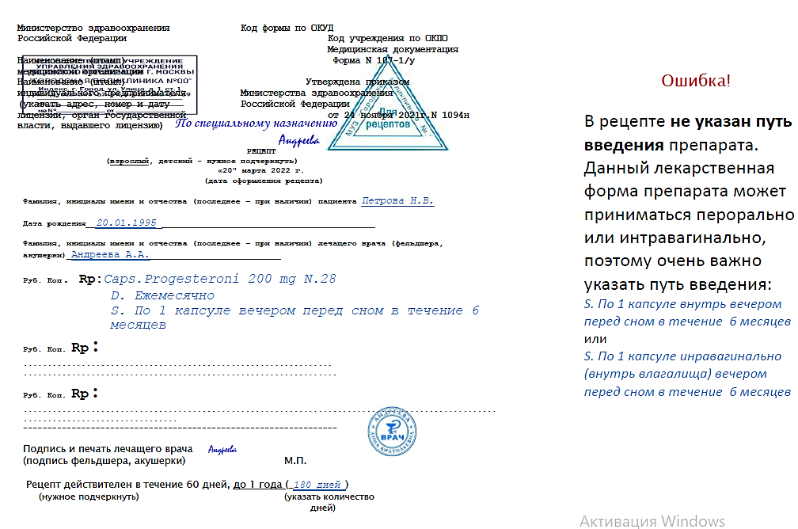

Slide 54
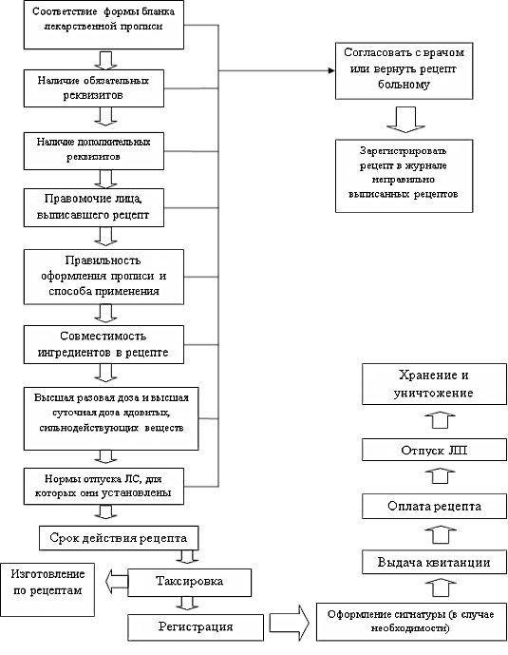
Порядок приема рецептов
и отпуска ЛП
из аптечных организаций
в случае правильности пройденного этапа;
в случае наличия ошибки на этапе экспертизы.

Slide 55
Примечания:
Если аптека не подключена к электронной системе, то по фото или дубликату электронного рецепта мы отпускать не можем, так как данные должны быть внесены в эту систему. Или же должно быть разрешение от Минздрава.
Врачи забывают подчеркнуть 60 дней. Это нарушение. Но, как правило, фармацевтический работник идет навстречу лицу, приобретающему препарат.
Так же фармацевты поступают в случае другого нарушения: в прописи написаны капсулы, в S. – таблетки (или наоборот). Отпускаем при условии, что препараты терапевтически эквивалентны (не ПКУ).

Slide 56
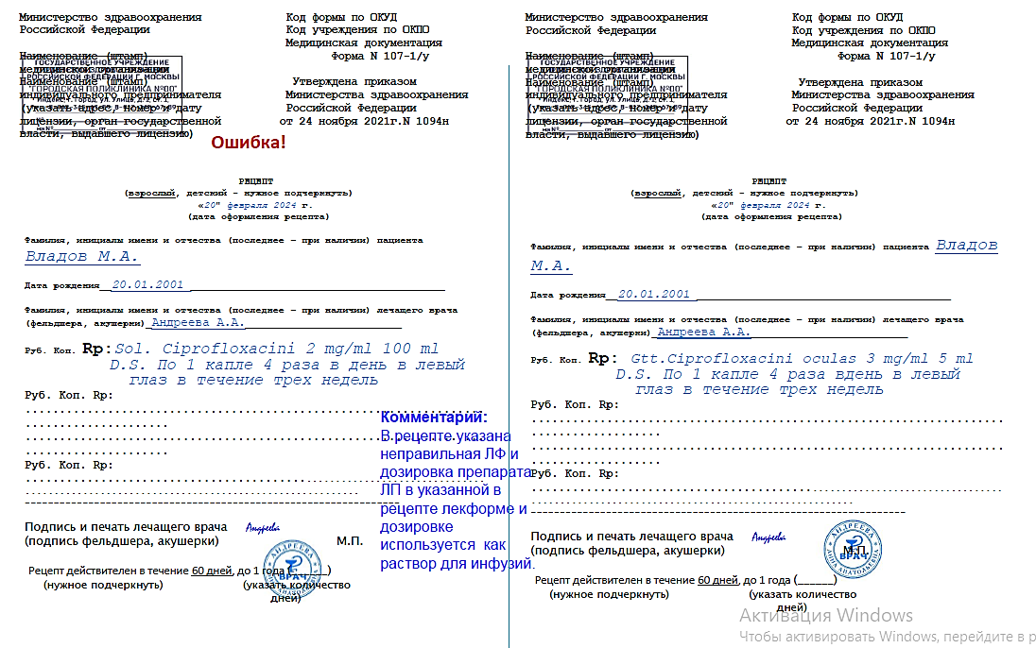

Slide 57
Назначение и выписывание медицинских изделий
Приказ Министерства здравоохранения РФ от 20 декабря 2012 г. N 1181н
"Об утверждении порядка назначения и выписывания медицинских изделий, а также форм рецептурных бланков на медицинские изделия и порядка оформления указанных бланков, их учета и хранения"

Slide 58
Назначение и выписывание медицинских изделий (МИ)
Сведения о назначенном и выписанном МИ (наименование, количество единиц, ориентировочная длительность курса, обоснование назначения) указываются в медицинской карте пациента.
Запрещается выписывать рецепты медицинским работникам:
при отсутствии медицинских показаний;
на медицинские изделия, не зарегистрированные на территории РФ.
Рецепты на медицинские изделия выписываются на рецептурных бланках форм N 1-МИ, N 2-МИ (очки корригирующие), 3-МИ (линзы контактные).

Slide 59
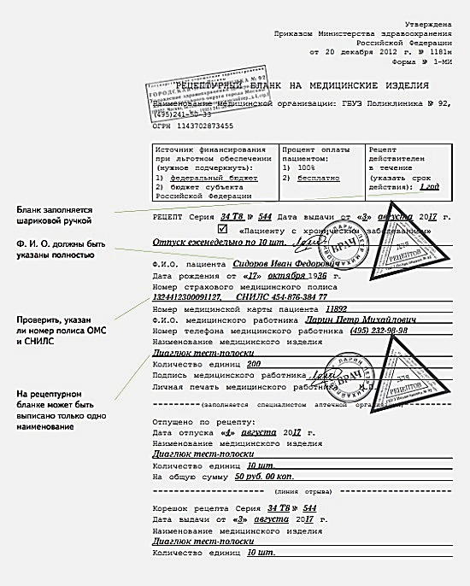

Slide 60
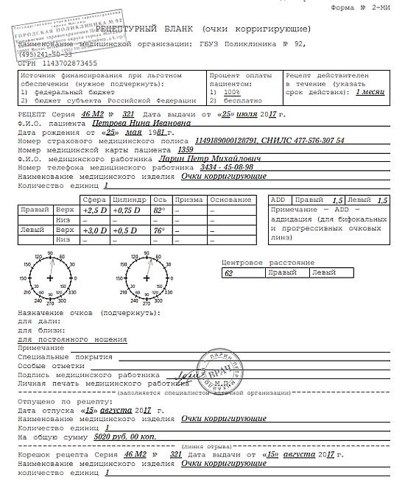

Slide 61
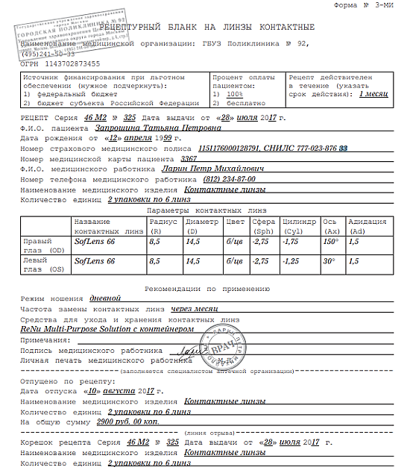

Slide 62
Срок действия рецепта на МИ составляет один месяц со дня выписки.
В случае выписывания рецептов гражданам, достигшим пенсионного возраста, инвалидам первой группы и детям - инвалидам срок действия рецепта составляет три месяца со дня выписки.
В этом случае в рецептурном бланке делается пометка "Пациенту с хроническим заболеванием", указывается срок действия рецепта и периодичность отпуска МИ из аптечной организации (еженедельно, ежемесячно и т.п.), врач заверяет это указание своей подписью и личной печатью, а также печатью "Для рецептов".

Slide 63
При выписывании рецептов на МИ лицам, страдающим хроническими заболеваниями, медицинскими работниками устанавливается срок действия рецепта в пределах до одного года.
При выписывании МИ отдельным категориям граждан, предусмотренным законодательством Российской Федерации и имеющим право на бесплатное получение медицинских изделий, медицинский работник делает в рецептурном бланке пометку "Бесплатно".

Slide 64
Контрольные вопросы
Кто имеет право на выписывание рецептов?
Какое название препарата используется при выписывании рецептов?
Когда может быть использован препарат, не входящий в состав стандарта медицинской помощи?
Где фиксируется решение врачебной комиссии?
Где указываются сведения о назначенном и выписанном пациенту лекарственном препарате?
Кем может быть получен рецепт на лекарственный препарат?
На какие препараты запрещается выписывать рецепты медицинским работникам? ИП?
Для чего предназначена форма бланка 107/у-НП?
Для чего предназначена форма 148-1/у-88? 148-1/у-04(л)?
Для чего предназначена форма 107-1/у?
Какие препараты отпускаются без рецепта?

Slide 65
Контрольные вопросы
Каким образом должен быть оформлен рецепт, если превышена доза учетного препарата для высшего однократного приема?
В каких случаях разрешается превысить предельно допустимое количество препарата на один рецепт?
В каких случаях разрешается превысить рекомендованное количество препарата на один рецепт?
Как обозначается способ применения лекарственного препарата?
Какие обозначения должны присутствовать на рецепте в случае необходимости немедленного или срочного отпуска?
Какие особенности оформления рецептов существуют для пациентов с хроническим заболеванием?

Slide 66
Контрольные вопросы
Каковы правила оформления рецептурных бланков формы 107-1/у?
Каковы правила оформления рецептурных бланков формы 148-1/у-88?
Каковы правила оформления рецептурных бланков формы 148-1/у-04(л)?
Каковы правила оформления рецептурных бланков формы 107/у-НП?
Каковы сроки действия вышеуказанных форм рецептурных бланков?

